Slide 1
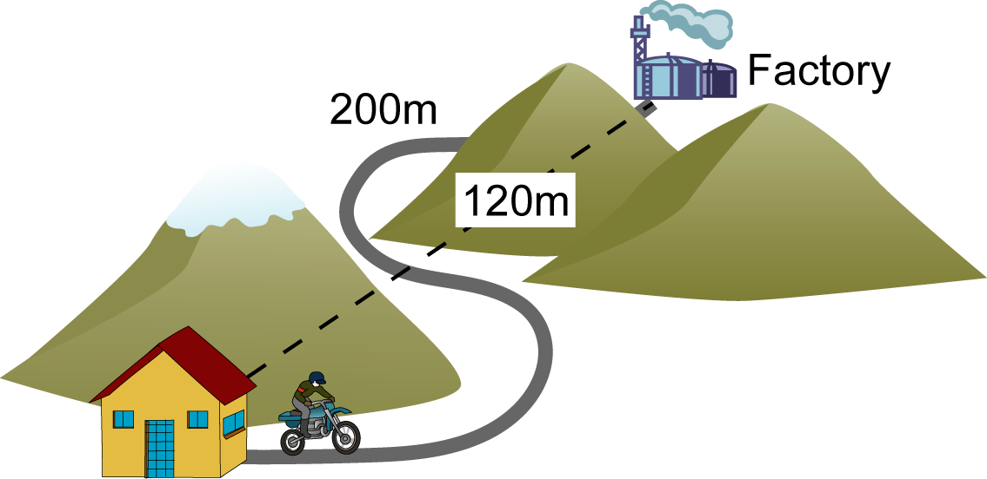
ระยะทาง และการกระจัด
Distance and Displacement

Slide 2

ระยะทาง และการกระจัด
จุดประสงค์การเรียนรู้
1. อธิบายความหมายและความสัมพันธ์ระหว่างระยะทาง และการกระจัด ในการเคลื่อนที่ได้ (K)
2. สืบค้นข้อมูลความหมายและความสัมพันธ์ระหว่างระยะทาง และการกระจัด ในการเคลื่อนที่ได้ (P)
3. ปฏิบัติกิจกรรม อย่างรวมพลัง ด้วยความมุ่งมั่นและรับผิดชอบได้ (P)
4. เป็นผู้มีความมุ่งมั่นและรับผิดชอบ (A)
สาระการเรียนรู้
ระยะทาง คือ ระยะที่วัดตามแนวการเคลื่อนที่ของวัตถุที่เคลื่อนที่ได้ทั้งหมด เป็นปริมาณสเกลาร์ มีหน่วยเป็นเมตร
การกระจัด คือ ระยะห่างระหว่างตำแหน่งเริ่มต้นกับตำแหน่งสุดท้ายตามแนวเส้นตรงมีทิศจากตำแหน่งเริ่มต้น
ไปยังตำแหน่งสุดท้ายเสมอ เป็นปริมาณเวกเตอร์ มีหน่วยเป็นเมตร

Slide 3

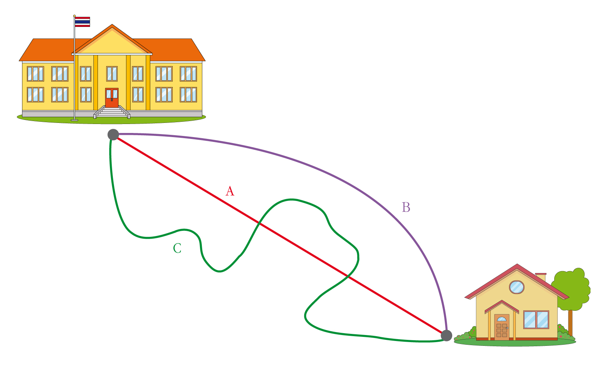
นักเรียนร่วมกันสังเกตภาพการเดินทางจากโรงเรียนไปบ้านตามเส้นทางของพี่น้อง 3 คน ได้แก่ A B และ C ซึ่งเดินคนละเส้นทาง ดังภาพ
การเดินทางจากโรงเรียนไปบ้านตามเส้นทางของ A B และ C
นักเรียนตอบคำถามต่อไปนี้
1. A B และ C ใครเคลื่อนที่ตามเส้นทางดังภาพได้ระยะมากที่สุด
2. A B และ C เมื่อพิจารณาจากภาพแล้วมีสิ่งใดบ้างที่เหมือนกันและต่างกัน อย่างไร

Slide 4

ระยะทาง คือ ระยะที่วัดตามแนวการเคลื่อนที่ของวัตถุที่เคลื่อนที่ได้ทั้งหมด เป็นปริมาณสเกลาร์ มีหน่วยเป็นเมตร
การกระจัด คือ ระยะห่างระหว่างตำแหน่งเริ่มต้นกับตำแหน่งสุดท้ายตามแนวเส้นตรงมีทิศจากตำแหน่งเริ่มต้น
ไปยังตำแหน่งสุดท้ายเสมอ เป็นปริมาณเวกเตอร์ มีหน่วยเป็นเมตร

Slide 5

นักเรียนตอบคำถาม ดังนี้
1. ปริมาณที่เกี่ยวข้องกับการเคลื่อนที่ของวัตถุมีอะไรบ้าง
2. ปริมาณดังกล่าวสามารถจัดเป็นกลุ่มได้กี่กลุ่ม อะไรบ้าง
3. ระยะทางเป็นปริมาณทางกายภาพแบบใด และมีความหมายอย่างไร
4. การกระจัดเป็นปริมาณทางกายภาพแบบใด และมีความหมายอย่างไร
5. ระยะทางและการกระจัดแตกต่างกันหรือไม่
6. ระยะทางและการกระจัดสามารถมีขนาดเท่ากันได้หรือไม่ อย่างไร

Slide 6
นักเรียนร่วมกันสังเกตภาพ แล้วร่วมกันวิเคราะห์คำตอบ ดังนี้
1 . ระยะทางที่ A B และ C เคลื่อนที่ได้ มีระยะทางเท่ากันหรือไม่
หากไม่เท่ากัน ระยะทางตามเส้นทางเดินใดมากที่สุด และระยะทางตามเส้นทางเดินใดน้อยที่สุด
การกระจัดที่ A B และ C เคลื่อนที่ได้ มีการกระจัดเท่ากันหรือไม่

Slide 7

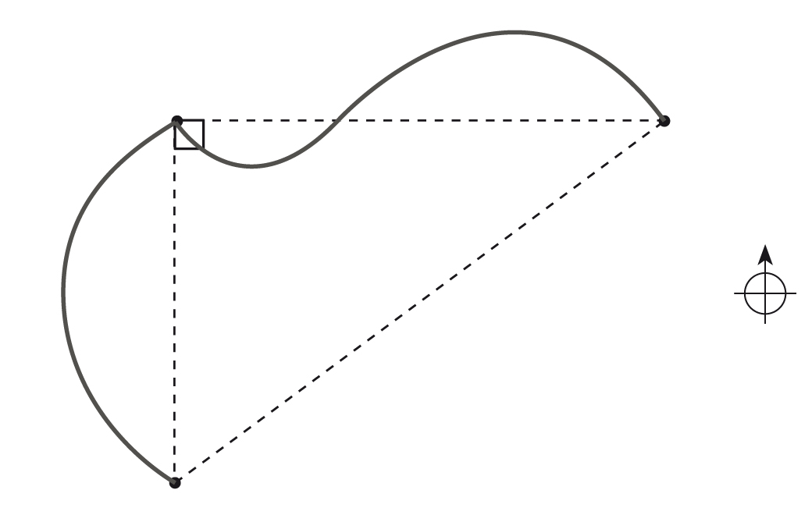
นักเรียนสังเกตภาพ แล้ววิเคราะห์คำตอบ ดังนี้
เส้นโค้งทึบแสดงแนวการเดินทาง จากตำแหน่ง A ไป B และ C ตามลำดับ
แนวการเดินทางจากตำแหน่ง A ไป B และ C
1. จงระบุระยะทางจาก B ไป C 2. จงระบุระยะทางจาก C ไป B 3. จงระบุระยะทางจาก B ไป A 4. จงระบุการกระจัดจาก B ไป C 5. จงระบุการกระจัดจาก C ไป B 6. จงระบุการกระจัดจาก B ไป A
7. จงระบุการกระจัดจาก A ไป C
8. จงระบุระยะทางจาก A ผ่าน B ไป C
5.6 เมตร
B
4 เมตร
C
3 เมตร
4.2 เมตร
5 เมตร
เหนือ
A

Slide 8


นักเรียนสรุป เขียนเป็นสาระสำคัญหรือความคิดรวบยอดในเรื่องเกี่ยวกับปริมาณที่เกี่ยวข้องกับการเคลื่อนที่ ได้แก่ ระยะทาง และการกระจัด เขียนเป็นแผนภาพความคิด

Slide 9

จงตอบคำถามเกี่ยวกับระยะทางและการกระจัด
วงกลมวงหนึ่ง เส้นผ่านศูนย์กลาง ขนาด 14 เมตร ดังรูป
1.ระยะทางตามแนวเส้นรอบวงจาก A ถึง B เท่ากับ.................................
2.การกระจัดจาก A ถึง B เท่ากับ...............................................................
3.ระยะทางตามแนวเส้นรอบวงจาก A ถึง Cเท่ากับ..................................
4.การกระจัดจาก A ถึง C เท่ากับ...............................................................
5.ระยะทางตามแนวเส้นรอบวงจาก A ถึง A 1 รอบ เท่ากับ......................
6.การกระจัดจาก A ถึง A 1 รอบ เท่ากับ....................................................
D=14 m
A
B
C

Slide 10
A
12 เมตร
B
จงตอบคำถามเกี่ยวกับระยะทางและการกระจัด
สนามฟุตบอลสี่เหลี่ยมผืนผ้า ขนาด 5x 12 ตารางเมตรดังรูป
1.ระยะทางจาก A ถึง B มีค่าเท่ากับ..............................................
2.การกระจัดจาก A ถึง B มีค่าเท่ากับ ..........................................
3.ระยะทาง จาก A ผ่าน B ถึง C มีค่าเท่ากับ...............................
4.การกระจัดจาก A ถึง C มีค่าเท่ากับ................................
5.ระยะทางจาก A ผ่าน B ผ่าน C ถึง D มีค่าเท่ากับ.........................
6.การกระจัดจาก A ถึง D มีค่าเท่ากับ......................
7.ระยะทางจาก A ผ่าน B ผ่าน C ผ่าน D ถึง A ครบ 1 รอบ มีค่า
เท่ากับ...........................
8.การกระจัดจาก A ถึง A ครบ 1 รอบ มีค่าเท่ากับ...........................
5 เมตร
D
C

Slide 11

ติดตาม ppt เรื่องอัตราเร็วและความเร็ว....ต่อนะคะ

